Slide 1


大学数学实验
实验4 常微分方程数值解
清 华 大 学 数 学 科 学 系

Slide 2
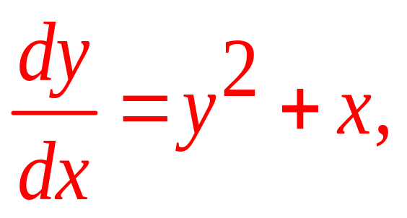
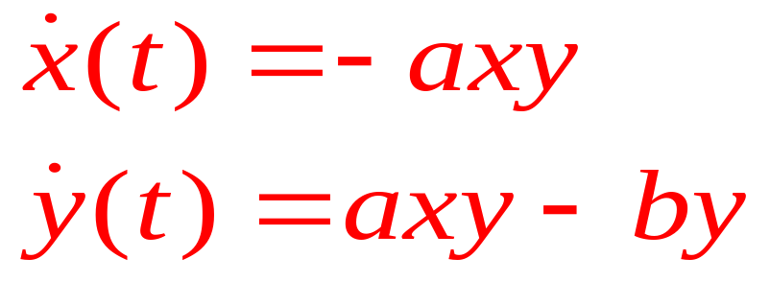
为什么要学习微分方程数值解
微分方程是研究函数变化规律的重要工具，有着广泛的应用。如:
物体的运动, 电路的电压, 人口增长的预测
许多微分方程没有解析解，数值解法是求解的重要手段，如

Slide 3

实验4的基本内容
两个最常用的数值算法:
欧拉（Euler）方法
龙格-库塔（Runge-Kutta）方法
2. 龙格-库塔方法的MATLAB实现
3. 实际问题用微分方程建模，并求解
*4. 数值算法的收敛性、稳定性与刚性方程

Slide 4


实例1 海上缉私
海防某部缉私艇上的雷达发现正东方向c海里处有一艘走私船正以速度a向正北方向行驶，缉私艇立即以最大速度b(>a)前往拦截。如果用雷达进行跟踪时，可保持缉私艇的速度方向始终指向走私船。
建立任意时刻缉私艇位置及
航线的数学模型,并求解;
求出缉私艇追上走私船的时间。
北
a
b
艇
c
船

Slide 5
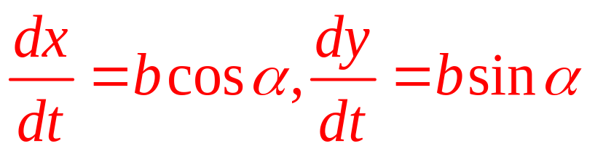
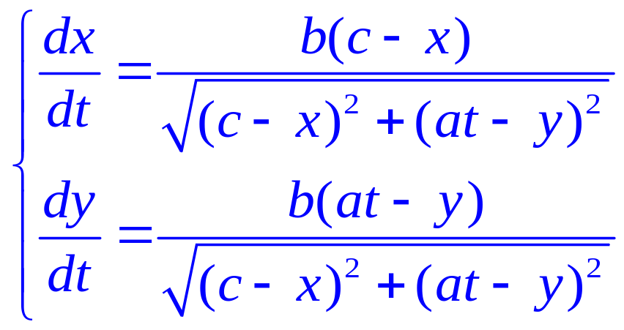
实例1 海上缉私
建立坐标系如图: t=0 艇在(0, 0), 船在(c, 0); 船速a, 艇速b
时刻 t 艇位于P(x, y), 船到达 Q(c, at)
模型:
y
Q(c,at)
b
P(x,y)
α
R(c,y )
由方程无法得到x(t), y(t)的解析解
需要用数值解法求解
0
x
c

Slide 6
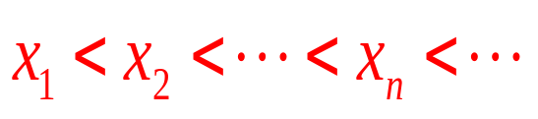

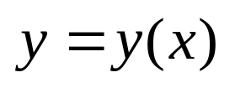
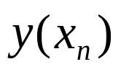
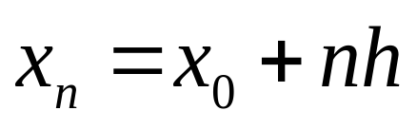


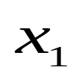
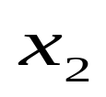


“常微分方程初值问题数值解”的提法
不求解析解 y = y(x) (无解析解或求解困难)
而在一系列离散点
通常取等步长h
•
y₁
y₂
y_{n}

Slide 7
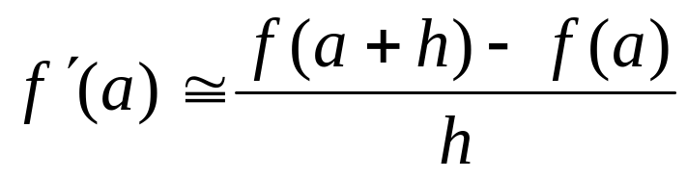
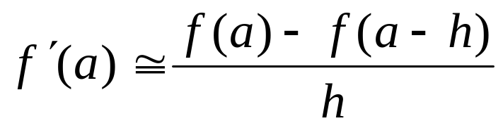
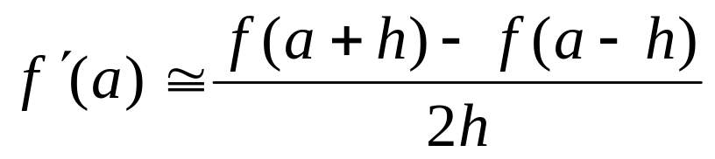
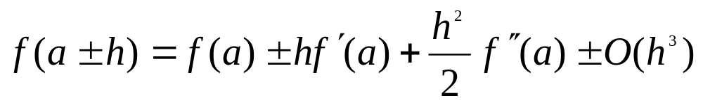
数值微分
用离散方法近似计算函数y=f(x)在某点x=a的导数值
前差公式
误差为O(h)
后差公式
误差为O(h)
误差为O(h²)
中点公式
泰勒展开:

Slide 8
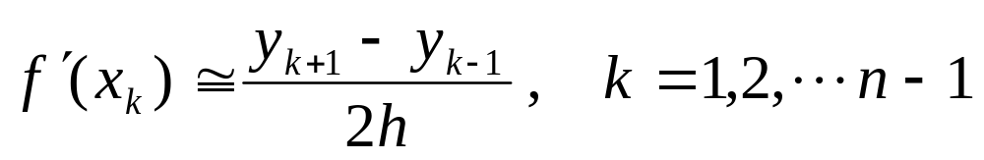
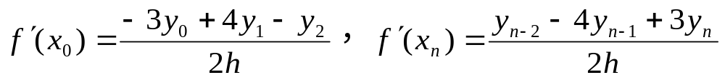
数值微分
函数y=f(x)在等间距h的分点x₀<x₁<…<x_{n}上用离散数值表示为y₀, y₁, …, y_{n}
在中间点x₁, …, x_{n-1}
在两端点x₀, x_{n}
三点公式，误差为O(h²)

Slide 9
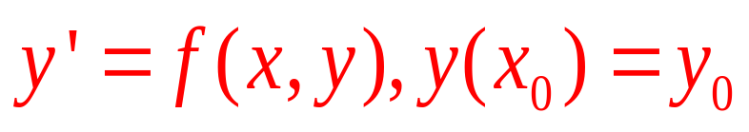
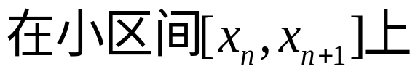
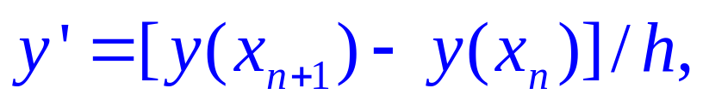
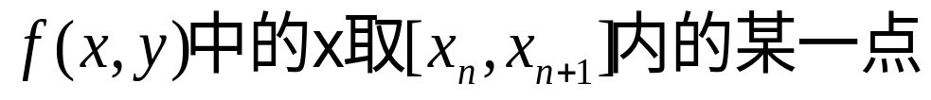
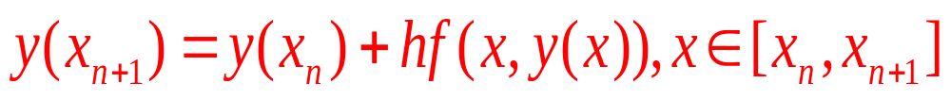
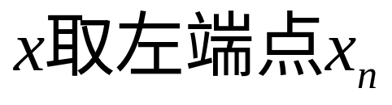
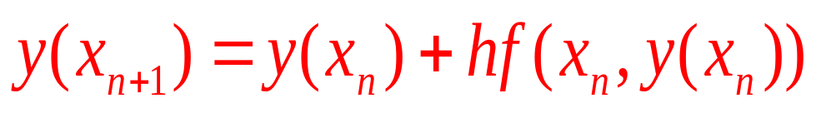
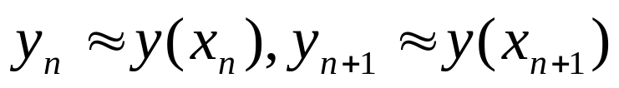
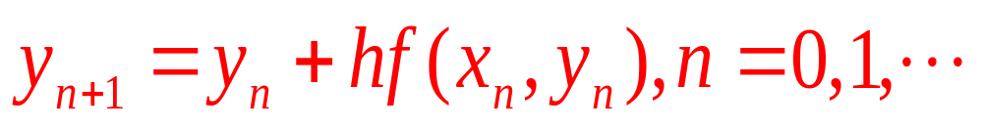
欧 拉 方 法
基本思路
x取不同点
各种欧拉公式
y
P₃
P₂
P₁
P₀
y=y(x)
y₀
向前欧拉公式
显式公式
x₀
x₁
x₂
x₃
x

Slide 10
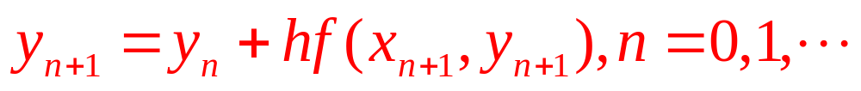
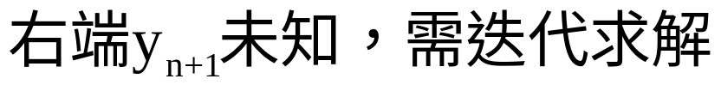
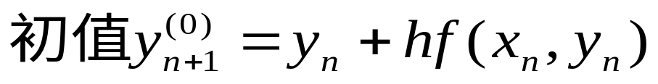
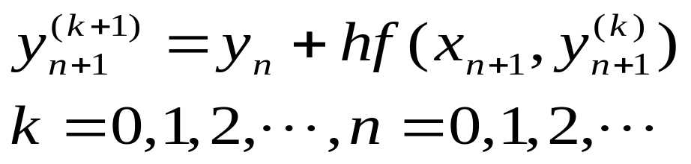
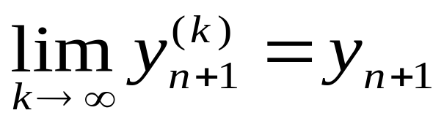
欧 拉 方 法
向后欧拉公式
隐式公式
y
y=y(x)
P₃
y₀
P₂
P₁
P₀
x₀
x₁
x₂
x₃
x

Slide 11
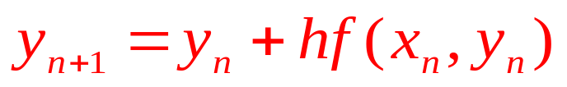
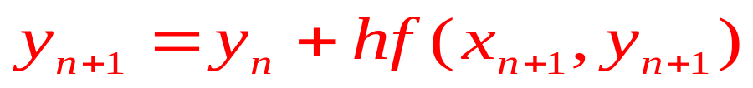
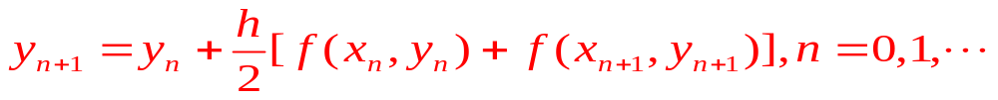
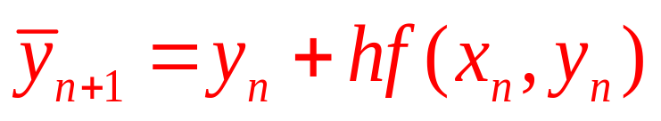
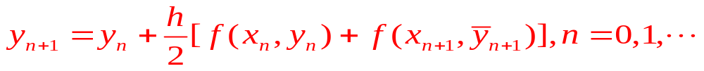
向前欧拉公式
向后欧拉公式
二者平均得到梯形公式
仍为隐式公式，需迭代求解
改进欧拉公式
将梯形公式的迭代过程简化为两步
预测
校正

Slide 12
龙格-库塔方法
向前，向后欧拉公式：
用[x_{n}, x_{n+1}]内１个点的导 数代替 f(x, y(x))
梯形公式，改进欧拉公式：
用[x_{n}, x_{n+1}]内２个点导数的平均值代替 f(x, y(x))
龙格-库塔方法的基本思想
在[x_{n}, x_{n+1}]内多取几个点，将它们的导数加权平均代替 f(x, y(x))，设法构造出精度更高的计算公式。

Slide 13
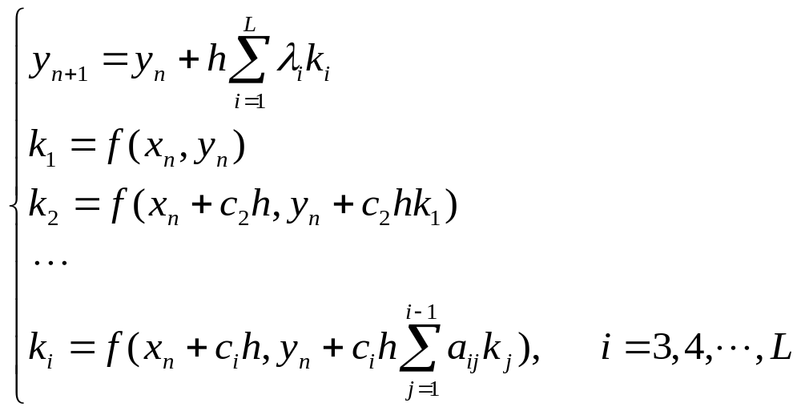
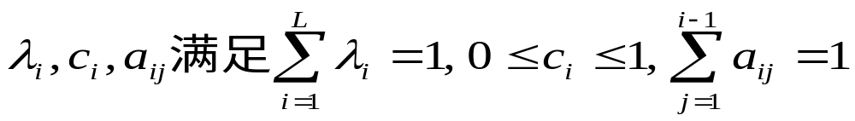
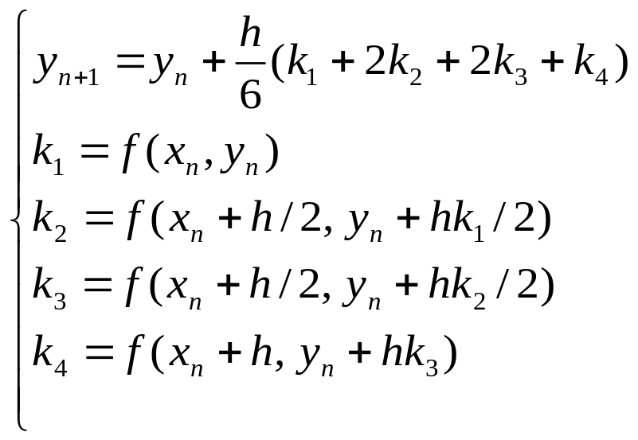
龙格-库塔方法的
一般形式
L级?阶
使精度尽量高
常用的(经典)
龙格—库塔公式
4级4阶
不足:收敛速度较慢

Slide 14
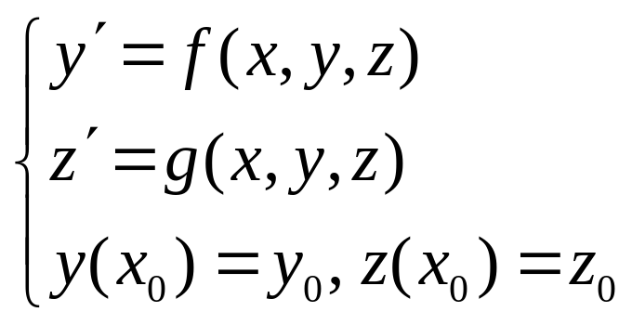
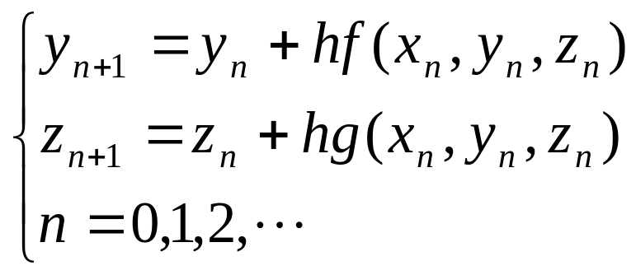
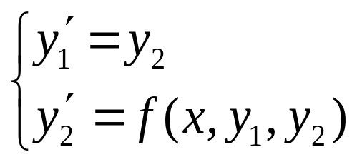

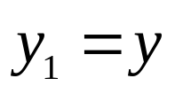
微分方程组和高阶方程初值问题的数值解
欧拉方法和龙格-库塔方法可直接推广到微分方程组
向前欧拉公式
高阶方程需要先降阶为一阶微分方程组

Slide 15
龙格—库塔方法的 MATLAB 实现
[t,x]=ode23(@f, ts, x0) 3级2阶龙格-库塔公式
[t,x]=ode45(@f, ts, x0) 5级4阶龙格-库塔公式
f是待解方程写成的函数m文件：
function dx=f(t,x)
dx=[f1; f2;…; fn];
ts = [t0,t1, …,tf]
输出指定时刻 t0,t1, …,tf 的函数值
ts = t0:k:tf
输出 [t0,tf] 内等分点处的函数值
x0为函数初值(n维)
输出t=ts, x为相应函数值(n维)
缺省精度(相对误差10⁻³，绝对误差10⁻⁶), 计算步长按精度要求自动调整.

Slide 16
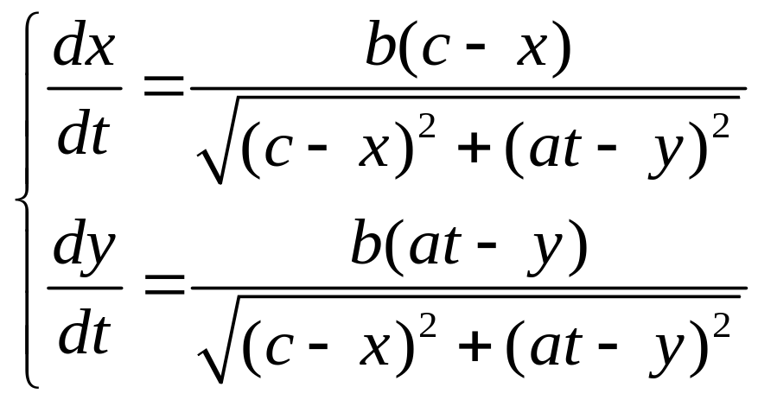

实例1 海上缉私(续)
模型的数值解
y
(x(t),y(t))
a
b
0
x
c
设: 船速a=20 (海里/小时)
艇速b=40 (海里/小时)
距离c=15 (海里)
求: 缉私艇的位置x(t),y(t) 缉私艇的航线y(x)

Slide 17

%output t,x(t),y(t)
[t,x,y1]
%draw x(t),y(t)
plot(t,x),grid,
gtext('x(t)','FontSize',16),
gtext('y(t)','FontSize',16),pause
%draw y(x): the position of tatch js
plot(x(:,1),x(:,2),'r*'),grid
xlabel('x','FontSize',16),
ylabel('y','FontSize',16)
x0=[0 0];
a=20;b=40;c=15;
[t,x]=ode45(@jisi,ts,x0,[],a,b,c);
%exact solution x1=c
y1=a*t;
%Creat the function for jisi.m
%Let x(1)=x, x(2)=y
function dx=jisi(t,x,a,b,c)
s=sqrt((c-x(1))^2+(a*t-x(2))^2);
dx=[b*(c-x(1))/s;b*(a*t-x(2))/s];
jisi.m, seajisi.m

Slide 18
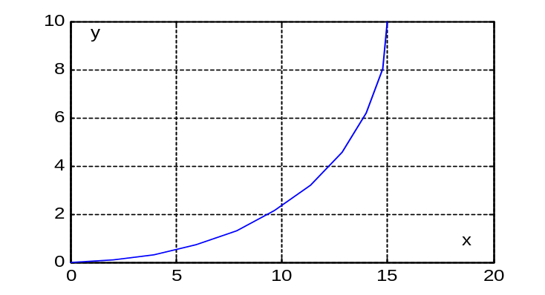
实例1 海上缉私(续)
模型的数值解
a=20, b=40, c=15
t | x(t) | y(t)
0 | 0 | 0
0.05 | 1.9984 | 0.0698
0.10 | 3.9854 | 0.2924
0.15 | 5.9445 | 0.6906
0.20 | 7.8515 | 1.2899
0.25 | 9.6705 | 2.1178
0.30 | 11.3496 | 3.2005
0.35 | 12.8170 | 4.5552
0.40 | 13.9806 | 6.1773
0.45 | 14.7451 | 8.0273
0.50 | 15.0046 | 9.9979
y₁(t)
0
1.0
2.0
3.0
4.0
5.0
6.0
7.0
8.0
9.0
10.0
走私船的位置x₁(t)= c=15
y₁(t)=at=20t
缉私艇的航线y(x)
t=0.5时缉私艇追上走私船

Slide 19
模型的数值解
实例1
海上缉私(续)
t | x(t) | y(t) | y₁(t)
0 | 0 | 0 | 0
0.1 | 3.9561 | 0.5058 | 3.5
0.2 | 7.5928 | 2.1308 | 7.0
0.3 | 10.5240 | 4.8283 | 10.5
0.4 | 12.5384 | 8.2755 | 14.0
0.5 | 13.7551 | 12.0830 | 17.5
… | … | … | …
1.2 | 14.9986 | 40.0164 | 42.0
1.3 | 14.9996 | 44.0165 | 45.5
1.4 | 15.0117 | 48.0183 | 49.0
1.5 | 15.0023 | 52.0146 | 52.5
1.6 | 14.9866 | 55.9486 | 56.0
设b，c不变，a变大为30, 35, …接近40, 观察解的变化 :
a=35, b=40, c=15
t=? 缉私艇追上走私船
累积误差较大
提高精度!

Slide 20
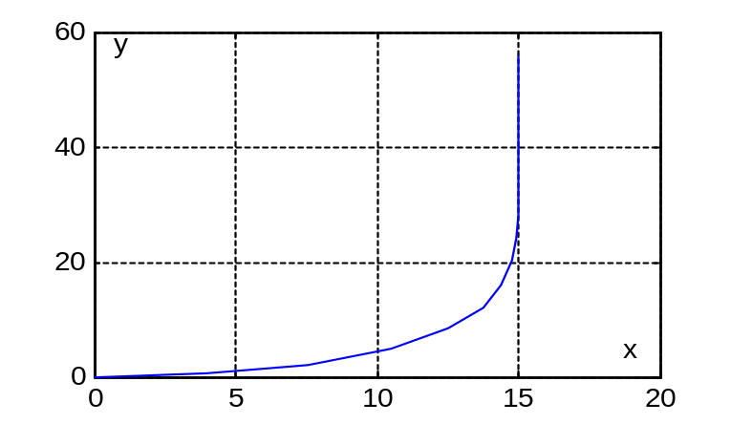
实例1
海上缉私(续)
模型的数值解
t | x(t) | y(t) | y₁(t)
0 | 0 | 0 | 0
0.1 | 3.956104 | 0.505813 | 3.5
0.2 | 7.592822 | 2.130678 | 7.0
0.3 | 10.521921 | 4.829308 | 10.5
0.4 | 12.539454 | 8.269840 | 14.0
0.5 | 13.753974 | 12.075344 | 17.5
… | … | … | …
1.2 | 14.999616 | 40.000005 | 42.0
1.3 | 14.999963 | 44.000005 | 45.5
1.4 | 14.999993 | 48.000005 | 49.0
1.5 | 14.999998 | 52.000005 | 52.5
1.6 | 15.000020 | 55.999931 | 56.0
opt=odeset('RelTol',1e-6,
'AbsTol',1e-9);
[t,x]=ode45(@jisi,ts,x0,opt);
a=35, b=40, c=15
缉私艇的航线y(x)
t=1.6时缉私艇追上走私船
判断“追上”的有效方法?

Slide 21
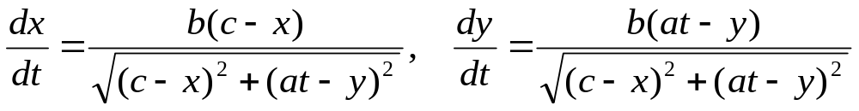
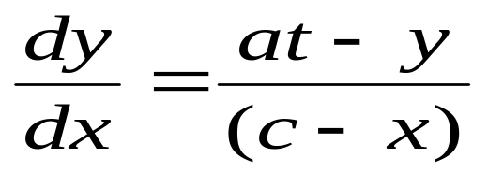
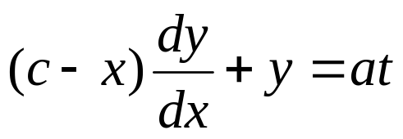
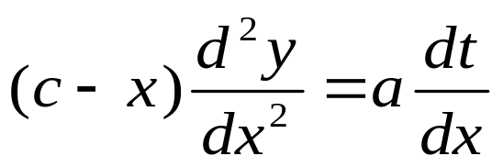
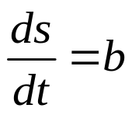





实例1 海上缉私(续)
模型的解析解

Slide 22










实例1 海上缉私(续)
模型的解析解
缉私艇的航线y(x)的解析解
x=c时
缉私艇追上走私船的y坐标
缉私艇追上走私船的时间:
a=20, b=40, c=15 → t₁=0.5
a=35, b=40, c=15 → t₁=1.6

Slide 23
微分方程数值解法的误差分析
数值解法: 计算微分方程精确解y(x_{n})的近似值y_{n}
按照步长h一步步计算, 每步都有误差;
每一步的误差会逐步积累, 称累积误差.
讨论计算一步出现的误差
假定y_{n}= y(x_{n}) , 估计y_{n+1}的误差: y(x_{n+1})- y_{n+1}
局部截断误差

Slide 24




误差分析
估计欧拉公式的局部截断误差
y(x_{n+1})在x_{n}处作Taylor展开:
向前欧拉公式
y_{n}= y(x_{n})
局部截断误差主项为

Slide 25




误差分析
估计欧拉公式的局部截断误差
向后欧拉公式
y
A
局部截断误差主项为
Q
梯形公式
向前、向后欧拉公式的平均
B
P_{n}
x_{n}
x_{n+1}
x

Slide 26
误差分析
算法精度的阶的定义
一个算法的局部截断误差为O(h^{p+1})
该算法具有p阶精度
局部截断误差
精度
向前欧拉公式
O(h²)
1阶
向后欧拉公式
O(h²)
1阶
梯形公式
O(h³)
2阶
改进欧拉公式
O(h³)
2阶
经典龙格-库塔公式
O(h⁵)
4阶

Slide 27


实 例 2 弱 肉 强 食
问题
自然界中同一环境下两个种群之间的生存方式
相互竞争
相互依存
弱肉强食
弱肉强食
种群甲靠丰富的自然资源生存
食饵(Prey)
捕食者(Predator)
种群乙靠捕食种群甲为生
两个种群的数量如何演变?

Slide 28





实 例 2 弱 肉 强 食
模型
食饵(甲) 的密度x(t), 捕食者(乙)的密度y(t)
甲独立生存的增长率r
乙使甲的增长率减小,减小量与 y 成正比
乙独立生存的死亡率d
甲使乙的死亡率减小,减小量与 x成正比
Volterra模型
x(t), y(t)无解析解

Slide 29





实例2 弱肉强食
模型的数值解
shier.m, shier1.m
猜测
x(t), y(t)是周期函数;
y(x)是封闭曲线
数值积分计算一个周期的平均值：

Slide 30










模型的解析解
实例2 弱肉强食
c由初始条件确定
可以证明
相轨线是封闭曲线
(c在一定范围内)
x(t), y(t)是周期函数
(周期记作T)
求x(t),y(t)一周期的平均值:

Slide 31





模型的解析解
实例2 弱肉强食
x(t),y(t)一周期的平均值:
与计算结果同
结果解释
r ~食饵增长率
a ~捕食者对食饵的捕获能力
d ~捕食者死亡率
b ~食饵对捕食者的喂养能力
既相互制约
又相互依存

Slide 32


数值算法的收敛性和稳定性
步长h→0时数值解y_{n}无限接近解析解y(x_{n})
收敛性
欧拉和龙格-库塔方法的共同点:只用y_{n}计算y_{n+1}
单步法
(显式)单步法:
单步法有p阶精度(局部截断误差O(h^{p+1}))
单步法收敛
整体误差 e_{n}=y(x_{n})-y_{n}=O(h^{p})→0 (h→0)
向前欧拉公式
改进欧拉公式
4阶龙格-库塔公式
整体误差 e_{n}=O(h)
e_{n}=O(h²)
e_{n}=O(h⁴)

Slide 33














数值算法的收敛性和稳定性
稳定性
计算中舍入误差不会随步数的增加无限增大
y_{n}的误差ε_{n}
算法稳定
(特征根 -λ)
λ>0→微分方程稳定
向前欧拉公式
向后欧拉公式
h任意
经典龙格-库塔公式

Slide 34

刚性现象与刚性方程
现象
振动系统或电路系统的数学模型
k=2000.5, r=1000,
a=1, b=-1999.5, f(t)=1
瞬态解与稳态解
计算到t=0.005时已衰减到4.5×10⁻⁵
e^{-2000t} ~快瞬态解
e^{-t/2} ~慢瞬态解
计算到t=20时才衰减到4.5×10⁻⁵
精度达到10⁻⁴需算到t=20(由慢瞬态解λ=1/2决定)
求稳态解
选取步长h由快瞬态解λ=2000决定
h<2.785/2000=0.0014
龙格-库塔公式
t=20需14286步
刚性现象(Stiff)
快、慢瞬态解的特征根相差悬殊

Slide 35




刚性现象与刚性方程
刚性方程
振动、电路及化学反应中的线性常系数方程组
A的特征根λ_{k} (k=1,2,…,n) 的实部Re(λ_{k})<0
~快瞬态解
~刚性比
s>10
~慢瞬态解
刚性方程
快瞬态解→步长充分小
传统的数值方法无能为力
慢瞬态解→积分区间长
刚性非线性方程组
线性常系数方程组
线性化方法

Slide 36


刚性现象与刚性方程
刚性方程的MATLAB求解
ode23, ode45 解刚性方程的困难
步长自动变小
计算时间很长
求解刚性方程的命令: ode23s, ode15s 等 (用法相同)
例
特征根λ₁=-1,λ₂=-10⁶
刚性比 s=10⁶
解析解
Stiff.m,stiff1.m

Slide 37

布置实验
目的
1.用MATLAB软件掌握求微分方程数值解的方法，并对结果作初步分析；
2.通过实例学习用微分方程模型解决简化的实际问题。
内容
3；6；8

